Slide 1
实例解析

Slide 2

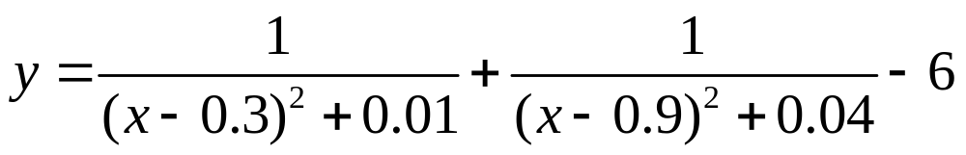
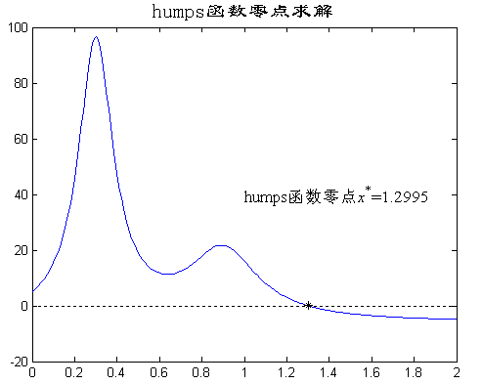
【例4-1】求解humps函数在区间 的零点。
其中humps函数是MATLAB自带函数，其数学表达式为：
分别利用二分法，试位法，牛顿法等求解上述函数的根，并绘制图形表示如下。
humps_solve.m

Slide 3



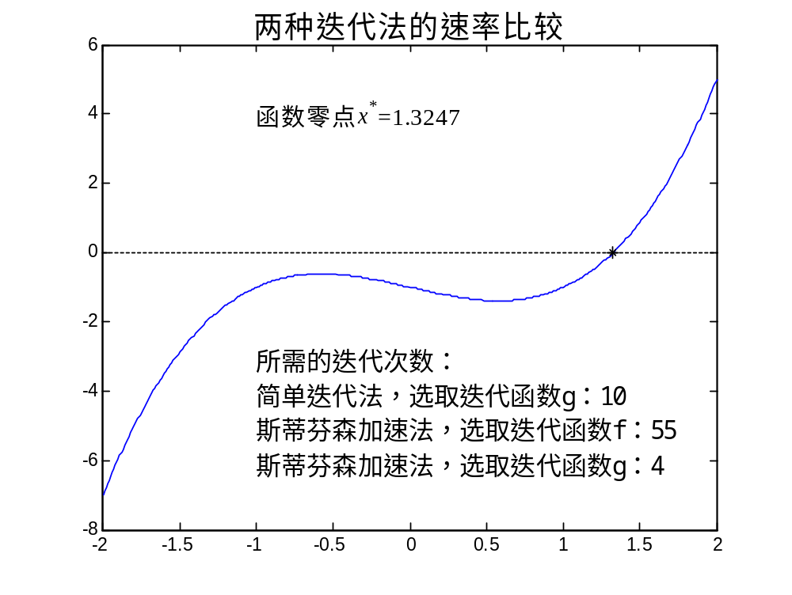
【例4-3】分别利用简单迭代法和Steffensen加速迭代法求解函数 在 附近的零点。
这里先给出函数 的两个等价形式：
再分别利用简单迭代法和steffenson加速迭代法求解可得如下图形。
example_4_3.m

Slide 4
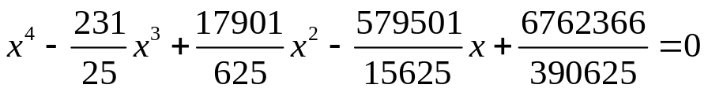
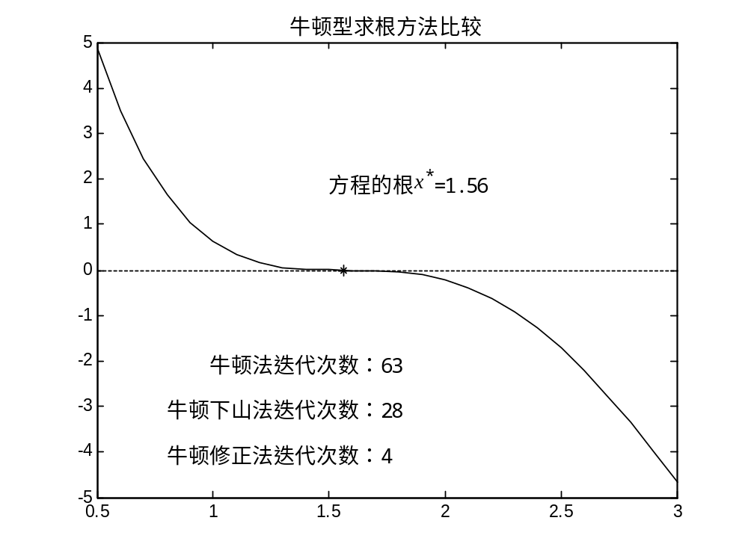
【例4-4】牛顿法求根。
分别利用牛顿法和牛顿法重根情形求解下面多项式方程在2附近的根。
编写程序得如下结果。
newton_test.m

Slide 5
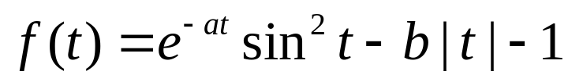
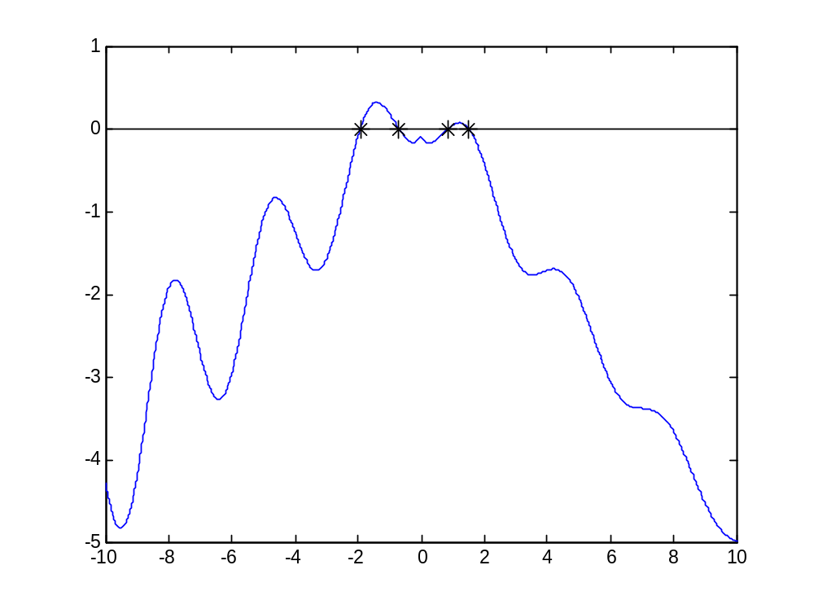
【例4-10】利用fzero()函数求解下面函数的零点。
其中a=0.1,b=0.5。
这里由于不好判断它的零点的范围，这时只有先画出图形观察。 再利用鼠标取点进行每个零点的求解。编写程序example_4_11.m，运行得到如下结果。
example_4_11.m

Slide 6

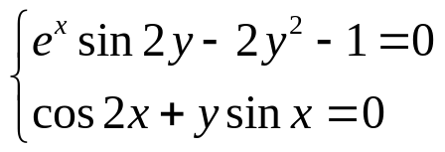
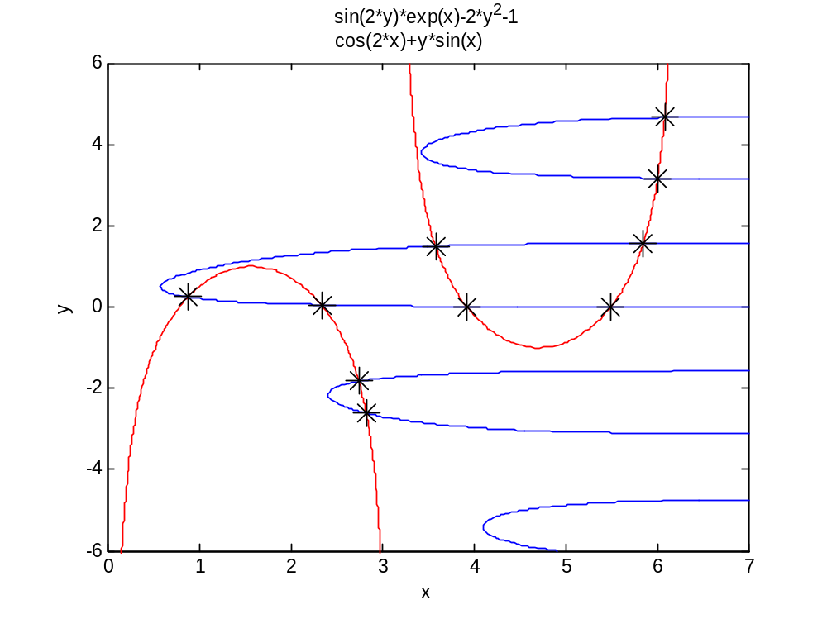
【例4-13】求下面的非线性方程组在区间内 的解。
同【例4-10】，利用鼠标取点进行每个零点的求解。编写程序example_4_13.m，运行得到如下结果。
example_4_13.m

Slide 7



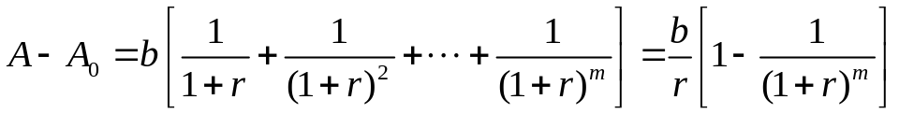
实验范例：购房付款问题
假设一栋房子售价A元，买家首付 ，其余的分m个月付款，每月末需付b元，试计算该分期付款的年利率。
解：设月利率为r，为使m个月后还清贷款，则第一个月后还款总额为 ，第二个月后还款总额为 ，以此类推，第m个月后还款总额为：
于是有
即
根据上述公式编写求解贷款利率的通用MATLAB程序purchase.m。
应用：rate=purchase(32000,0,1200,36)

Slide 8
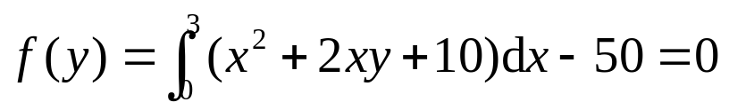
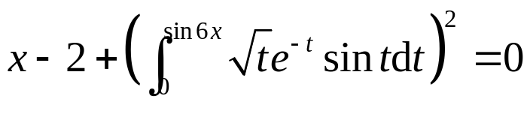

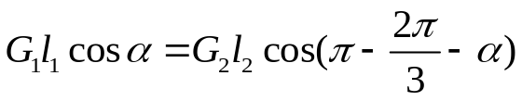
【练1】试求解下面两个积分方程的根。
和
编写如下程序：
syms x y
y=solve(int(x^2+2*x*y+10,x,0,3)-50,y)
y=fzero(@(y)quad(@(x)x.^2+2*x.*y+10,0,3)-50,0)
[x,f]=fzero(@(x)x-2+(quad(@(t)sqrt(t).*exp(t).*sin(t),0,sin(6*x)))^2,1)
【练2】由力矩平衡得：
两边同时乘以重力加速度g，有
alpha=linspace(0,pi/3);
G1=500;L1=1.5;G2=400;L2=2;
y1=@(alpha,G1,L1)G1*L1*cos(alpha);
y2=@(alpha,G2,L2)G2*L2*cos(pi/3-alpha);
x=fzero(@(alpha)y1(alpha,G1,L1)-y2(alpha,G2,L2),0)

Slide 9
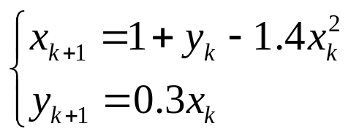
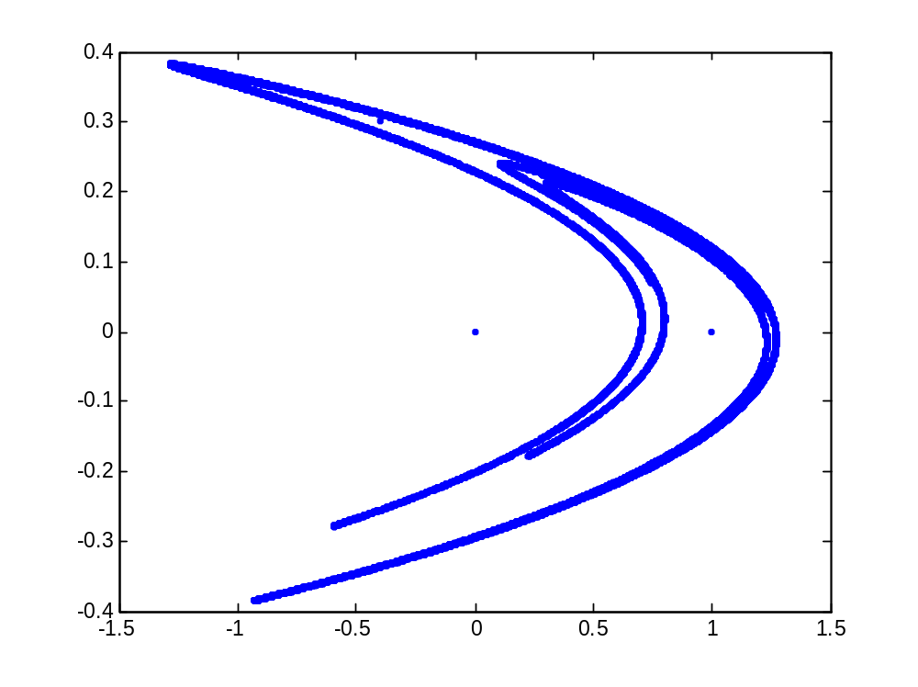
【练3】编写如下程序：
x=0; y=0;
for i=1:29999
x(i+1)=1+y(i)-1.4*x(i)^2;
y(i+1)=0.3*x(i);
end
plot(x,y,'.')

Slide 10
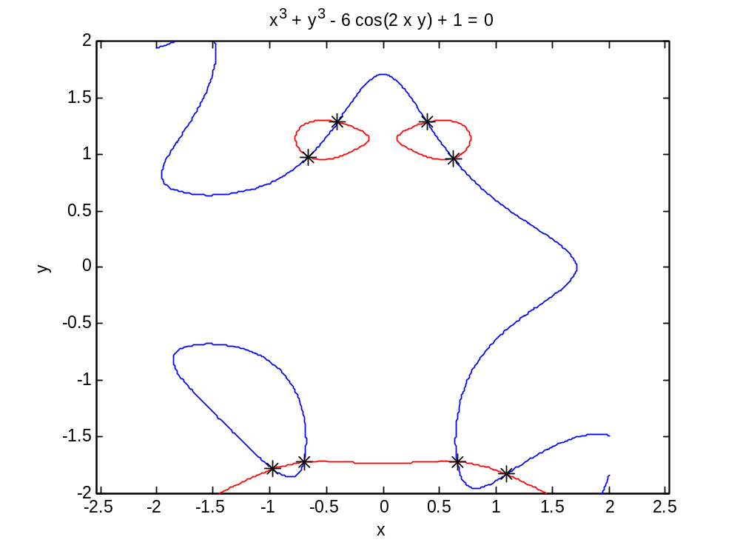
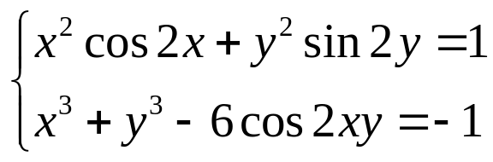
【练4】编写程序exercise_4_4.m，得到如下结果。

Slide 11
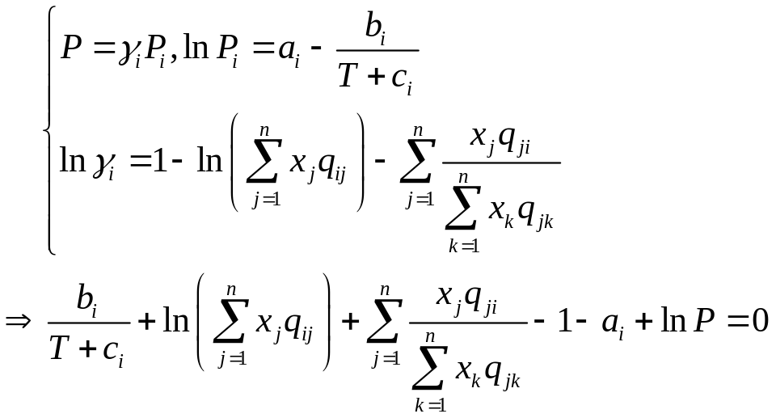
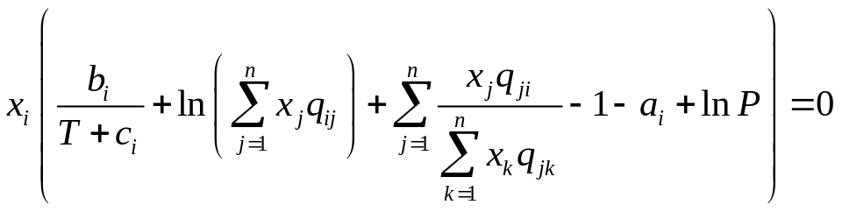
【练5】由
又只有当物质i参与到该共沸混合物中时才需要满足上式，故得到
问题转化为求上述方程组的根，编写程序exercise_4_5.m。

